Slide 1

Departamento de Informática
Estrutura de Dados
Estrutura de Dados
Prof. Ms. Marcello Erick Bonfim
mebonfim@yahoo.com.br

Slide 2
Por que estudar Estrutura de Dados?
Estruturas de Dados é a disciplina que estuda as técnicas computacionais para a organização e manipulação eficiente de quaisquer quantidades de informação.

Slide 3
Aspectos importantes
Em um projeto de software, 2 aspectos devem ser considerados para sua implementação:
  De que forma estão organizados os dados, qual a sua estrutura.
  Quais procedimentos atuam sobre estes dados, que operações podem ser realizadas sobre eles.
Ao estudar estruturas de dados teremos sempre este par:
  Um conjunto estruturado de informações
    Uma classe de objetos ou um tipo de dados.
  Um conjunto definido de operações sobre estes dados:
    Um conjunto de métodos ou funções.

Slide 4
Introdução
O objetivo desde curso é introduzir Estruturas de Dados e Algoritmos.
O que é uma Estrutura de Dados (ED)?
  É um método particular de se implementar um Tipo Abstrato de Dado (TAD), que são métodos para interpretar o conteúdo da memória do computador.
A implementação de um TAD escolhe uma ED para representá-lo.
Cada ED é constituída por tipos básicos (int, float, char) ou dos tipos estruturados (array, record) de uma linguagem de programação.

Slide 5
Exemplos de Estruturas de Dados:
  Listas
  Pilhas
  Filas
  Árvores
  Hashing
  Grafos

Slide 6
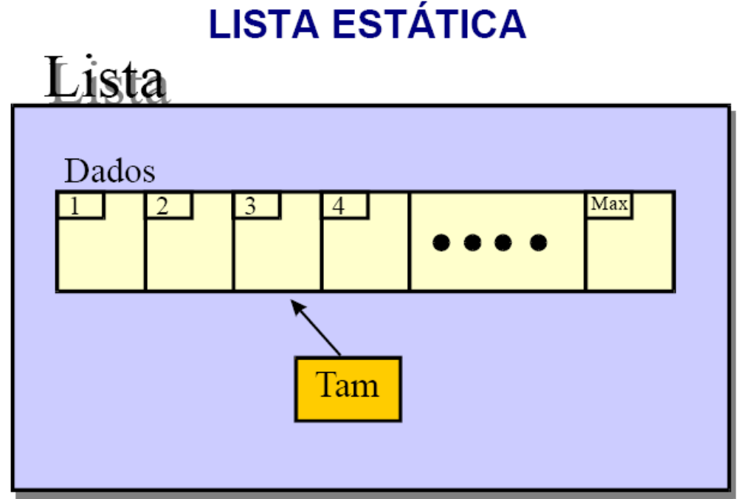

Slide 7
Lista Estática
Uma lista estática é um arranjo de registros onde estão estabelecidas regras de precedência entre seus elementos ou é uma colação ordenada de componentes do mesmo tipo.
O sucessor de um elemento ocupa posição física subsequente. Ex. lista telefônica, lista de alunos, etc.
A implementação de operações pode ser feita utilizando array e record, onde o vetor associa o elemento a[i] com o índice i (mapeamento sequencial).

Slide 8
Características de Lista Estática
Elementos na lista estão ordenados.
Armazenados fisicamente em posições consecutivas.
Inserção de um elemento na posição a[i] causa o deslocamento a direita do elemento de a[i] ao último.
Eliminação do elemento a[i] requer o deslocamento à esquerda do a[i+1] ao último.

Slide 9
Uma lista estática sequencial ou é vazia ou pode ser escrita como (a[1], a[2], a[3],...,a[n]) onde a[i] são elementos de um mesmo conjunto.
Além disso, a[1] é o primeiro elemento, a[i] precede a[i+1], e a[n] é o último elemento.

Slide 10
Propriedades da lista sequencial permitem saber:
  Qual é o primeiro elemento da lista
  Qual o último elemento da lista
  Quais elementos sucedem um determinado elemento
  Quantos elementos existem na lista
  Inserir um elemento da lista
  Eliminar um elemento da lista
As quatro primeiras propriedades são feitas em tempo constante. Mas, as operações de inserção e remoção requererão mais cuidados.

Slide 11
Vantagens X Desvantagens
Vantagens:
  Acesso direto indexado a qualquer elemento da lista.
  Tempo constante para acessar o elemento i dependerá somente do índice.
Desvantagens:
  Movimentação quando eliminado/inserido o elemento.
  Tamanho máximo pré-estimado.
Quando usar:
  Listas pequenas.
  Inserção e remoção no fim da lista.
  Tamanho máximo bem definido.

Slide 12
Exemplo: o algoritmo abaixo controla as notas bimestrais de 3 alunos
#include <stdio.h>
#include <conio.h>
int main()
{
struct cad_aluno
{
char nome[41];
float nota[4];
};
struct cad_aluno aluno[3];
int i, j;
printf("\nCadastro de aluno\n\n");
for (j=0; j< 3; j++)
{
printf("\nInforme o nome......:");
fflush(stdin);
gets(aluno[j].nome);
for (i=0; i<4; i++)
{
printf("Informe a %da. nota..:", i+1);
scanf("%f", &aluno[j].nota[i]);
}
}
for (j=0; j<3; j++)
{
printf("\n\nNome.......: %s\n", aluno[j].nome);
for (i=0; i<4; i++)
printf("Nota %d.....: %.2f\n", i+1, aluno[j].nota[i]);
}
getch();
}

Slide 13
Exercícios:
Dada uma lista sequencial ordenada L1, escreva funções em C que:
  Verifique se L1 está ordenada ou não.
  Faça uma cópia da lista L1 em uma outra lista L2.
  Faça uma cópia da lista L1 em L2, eliminando elementos repetidos.
  Inverta L1 colocando o resultado em L2.
  Inverta L1 colocando o resultado na própria L1.
  Intercale L1 com L2, gerando L3.

Slide 14
Exercícios:
2) Crie um programa que controle as vendas de produtos de uma empresa seguindo os requisitos:
  Cadastro de produtos: código do produto, nome do produto, quantidade e preço.
  Realizar vendas: código da venda, código do produto (buscar nome do produto na lista de produtos, se não existir emitir mensagem de erro), quantidade, valor unitário (da lista de produtos), total parcial e total geral da venda.
  Lista de Compras: Fazer um procedimento de relatório que receba via parâmetro a lista estática de produtos e que apresente uma listagem apenas dos produtos cuja quantidade em estoque seja menor que a quantidade mínima.
  Produtos até Determinado Valor: Fazer um procedimento de relatório que receba via parâmetro a lista estática de produtos e um valor máximo. O relatório deve apresentar os produtos que custem até o valor máximo informado via parâmetro.
  Obs: o valor máximo é um parâmetro; portanto não deve ser lido dentro da função. Sua leitura deve ocorrer no módulo principal antes da chamada da função.

